Slide 1
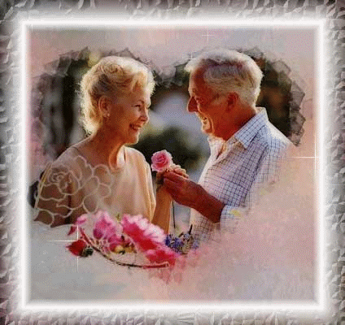
Cuando ya estemos viejos
Canta: Raúl Vale
automático

Slide 2
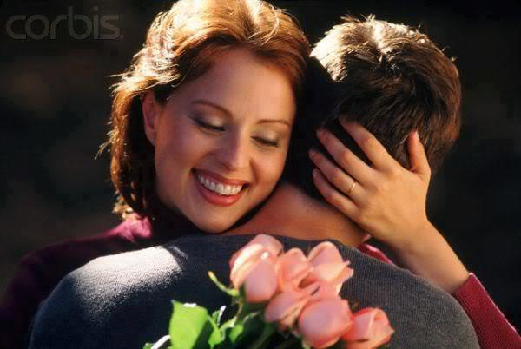
Cuando ya estemos viejos, si es que llegamos juntos,
a tu amor le prometo que el ultimo segundo,
te seguiré queriendo con mi sentir profundo,
sin importar arrugas , ni canas , ni disgustos.

Slide 3
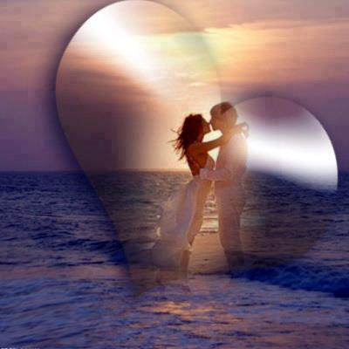
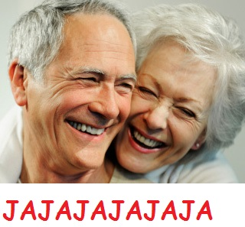
Cuando ya estemos viejos y nos pese la carne,
cuando solo recuerdos nos visiten de tarde
aunque se vaya todo que nuestro amor no muera
si es lo único que queda cuando ya estemos viejos.

Slide 4
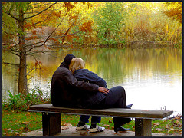
Cuando en casa no queden mas que solo murmullos
de todo lo pasado , de esos tiernos arrullos,
cuando nuestras paredes le tiemblen a un susurro,
y solos nos quedemos sosteniendo sus muros.

Slide 5
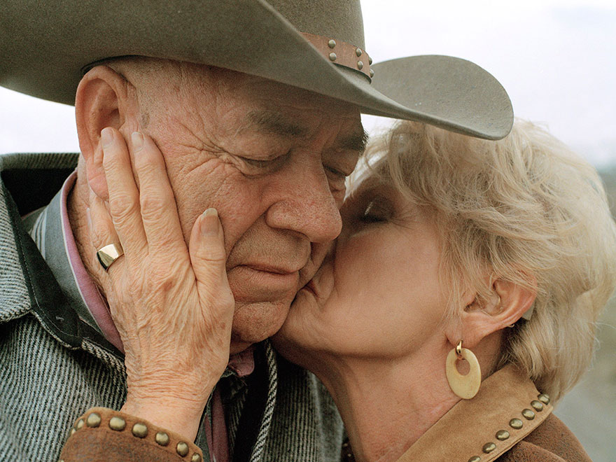

Te prometo que el tiempo
no lograra vencernos,
nuestro amor será nuevo,
aunque ya estemos viejos.
Ilda

Slide 6
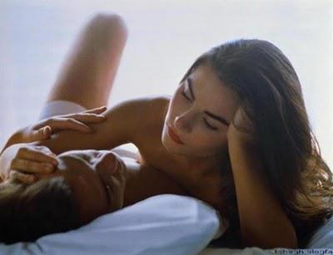
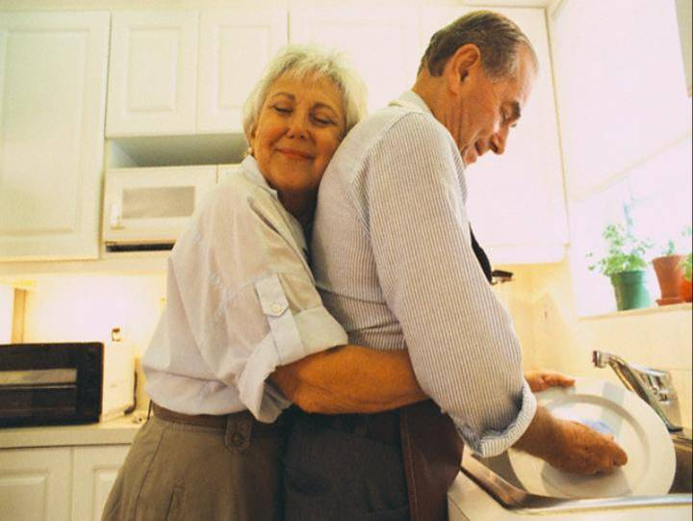
Ilda

Slide 7
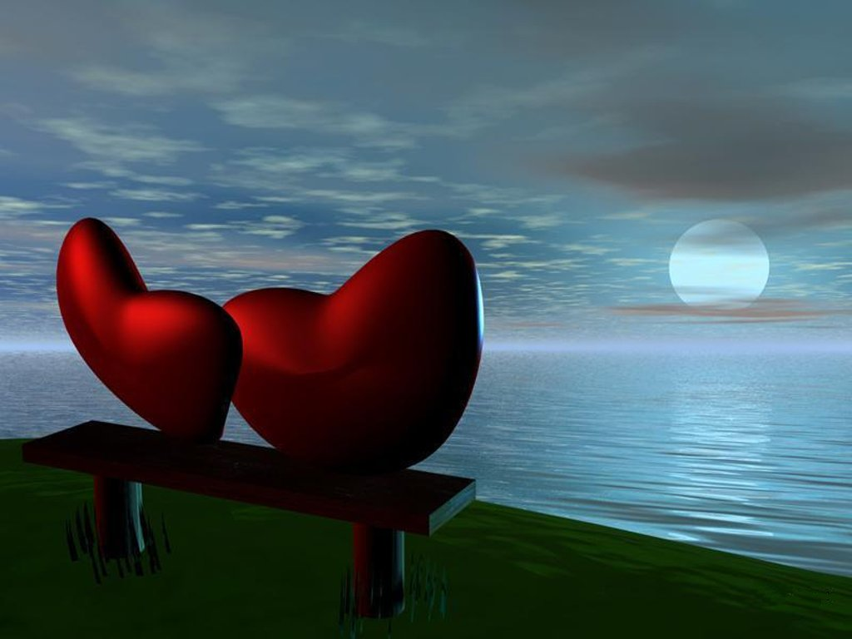
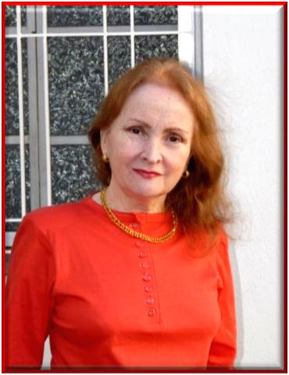
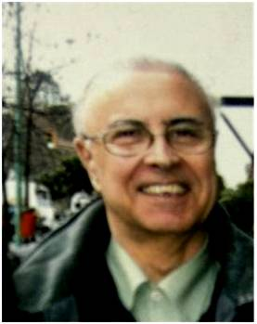

Slide 8
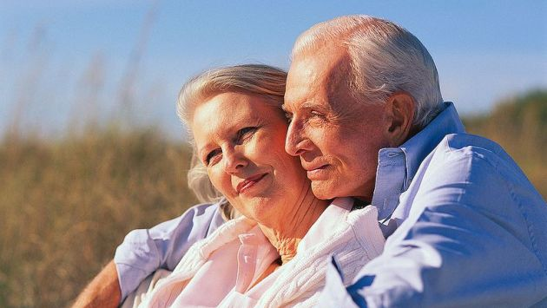
Cuando ya estemos viejos y nos pese la carne,
cuando solo recuerdos nos visiten de tarde
aunque se vaya todo que nuestro amor no muera
si es lo único que queda cuando ya estemos viejos.

Slide 9
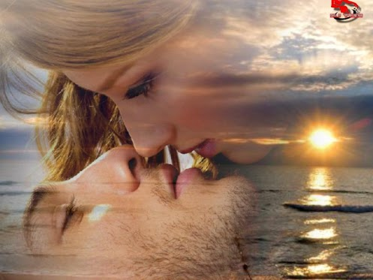
Cuando en casa no queden mas que solo murmullos
de todo lo pasado de esos tiernos arrullos,
cuando nuestras paredes le tiemblen a un susurro,
y solos nos quedemos sosteniendo sus muros.

Slide 10
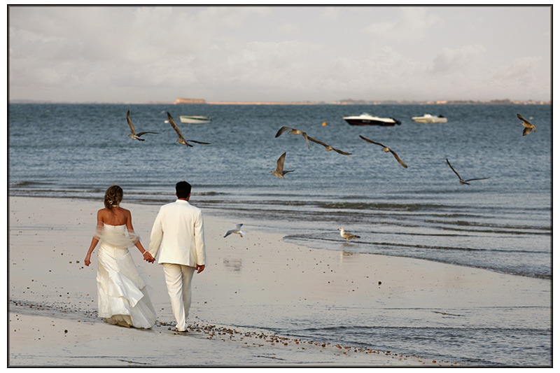
Te prometo que el tiempo
no lograra vencernos,
nuestro amor será nuevo
aunque ya estemos viejos.

Slide 11
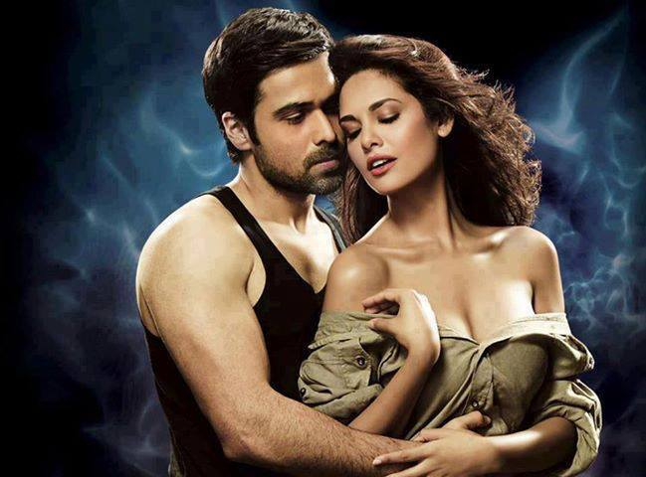
Y si un día al llegar el invierno ,
sientes que mi cuerpo
se pierde en el silencio,
y que ya no tengo fuerzas para robarte un beso,
Ilda

Slide 12
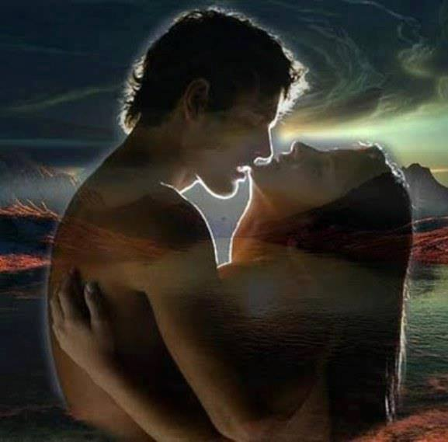
Ilda
por favor, recuerda siempre ,
que aunque la muerte es la siguiente
etapa de los viejos,
también en ella , desde allá,
te seguiré queriendo.

Slide 13
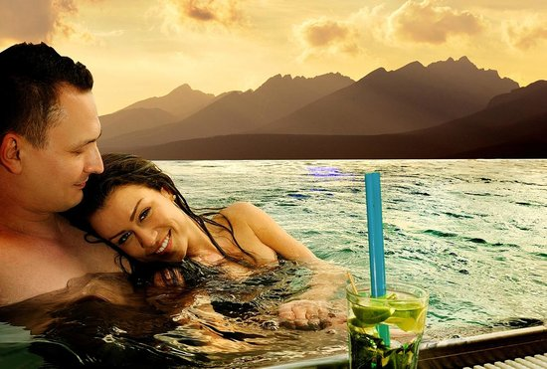

Slide 14
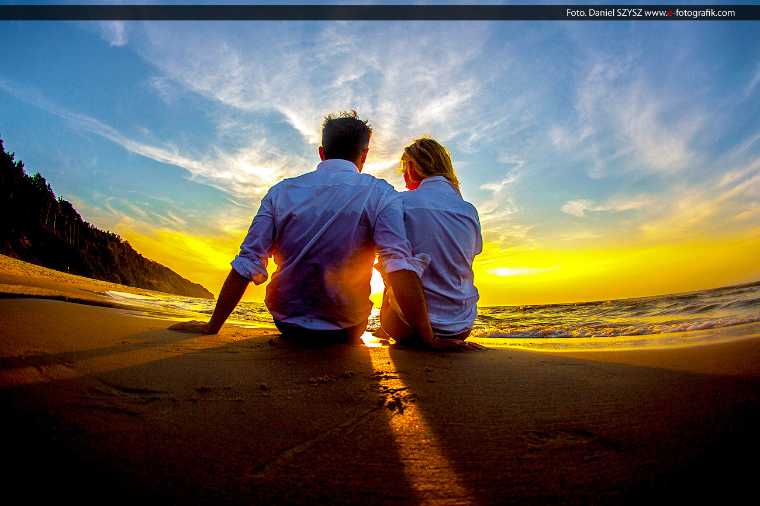
Ilda

Slide 15
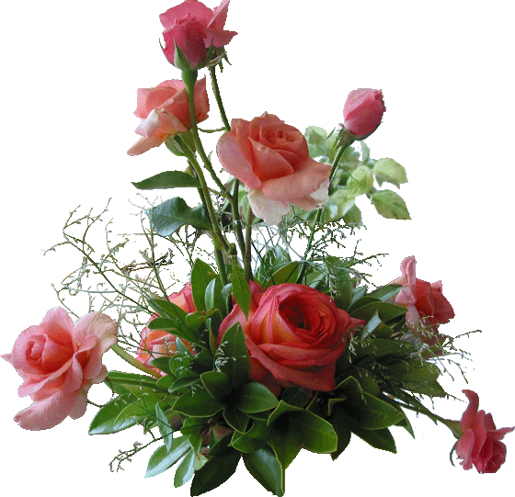
Ilda
Pps sin fines de lucro

Slide 16







¿Te ha gustado?
Puedes ver más entrando
Aquí
Además puedes recibir powerpoints en tu correo electrónico suscribiéndote aquí:

